Slide 1

AGAC- All Gaps Are Covered Sim2Real Using Contrastive Unpaired Translation and Multimodal Fusion
Alon Laron
Yarden Turgeman
Deep Learning Course
Final Project Presentation

Slide 2
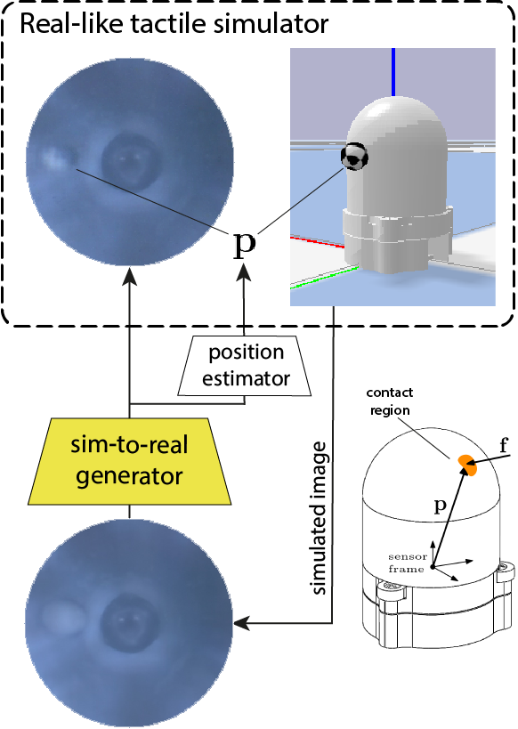
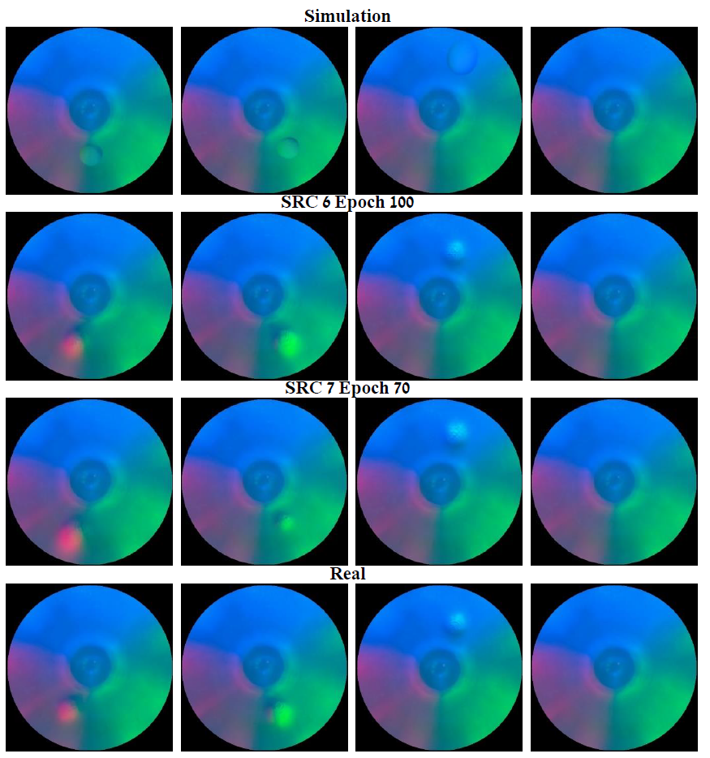
Introduction
In today's world, robotic systems relies on DL models trained on simulation data, these models usually underperforms in a real-world environment, our work aims to tackle the sim2real gap with a novel approach utilizing Contrastive Unpaired Translation(CUT) for image translation and taylor-made Fusion Model (FusiMod)
Notes:
אימון מודלים בסימולציה ומימוש שלהם על מערכות אמיתיות במיוחד מערכות רובוטיות, הולך וגובר בשנים האחרונות. במיוחד במודלי RL. מכיוון שהפעלת מערכת רובוטית זה דבר מסובך, בנוסף בסימולציה ניתן לאמן אלפי מודלים במקביל, ולהרוויח המון זמן.
בעבודה שלנו אנחנו בנינו מודל פיוזן מבוסס SRC CUT , באמצעות מודל זה אנחנו מצמצמים את הפער בין המידע הסימולטיבי למידע האמיתי. ספציפית עבור סנסור מגע ייחודי שנבנה במעבדה שלנו בעבודה קודמת. אנו מבצעים שימוש סימולטור TACTO (מבוסס pybullet). ניתן לראות כאן בתמונה את סימולציית הסנסור שלנו את התמונה המסומלצת ואת המעבר לתמונה אמיתית.

Slide 3
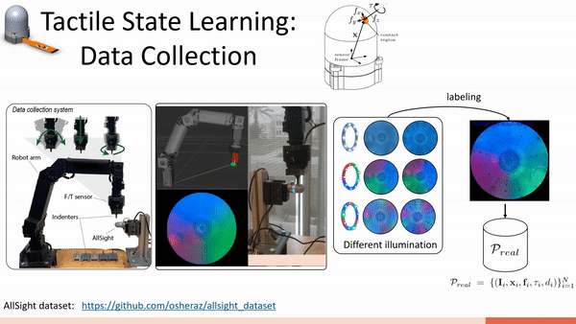
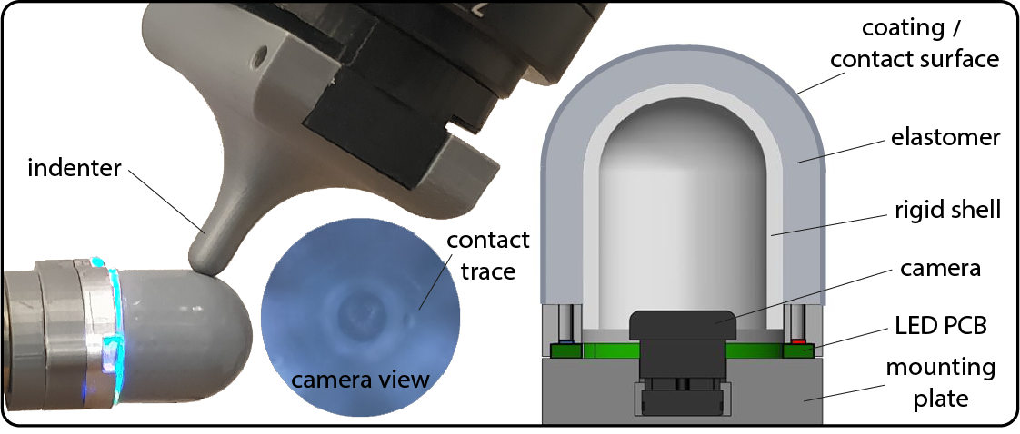
The System
AllSight sensor is optical-based tactile sensor typically uses an internal camera to track the deformation of a soft elastomer upon contact with an object.
Actual data was gathered with a robotic arm making contact with the surface of the AllSight sensor. The simulated data was obtained through the TACTO, a physics-engine simulator for optical-based tactile sensors.
Contact point
Camera view
Notes:
אימון מודלים בסימולציה ומימוש שלהם על מערכות אמיתיות במיוחד מערכות רובוטיות, הולך וגובר בשנים האחרונות. במיוחד במודלי RL. מכיוון שהפעלת מערכת רובוטית זה דבר מסובך, בנוסף בסימולציה ניתן לאמן אלפי מודלים במקביל, ולהרוויח המון זמן.
בעבודה שלנו אנחנו בנינו מודל פיוזן מבוסס SRC CUT , באמצעות מודל זה אנחנו מצמצמים את הפער בין המידע הסימולטיבי למידע האמיתי. ספציפית עבור סנסור מגע ייחודי שנבנה במעבדה שלנו בעבודה קודמת. אנו מבצעים שימוש סימולטור TACTO (מבוסס pybullet). ניתן לראות כאן בתמונה את סימולציית הסנסור שלנו את התמונה המסומלצת ואת המעבר לתמונה אמיתית.

Slide 4
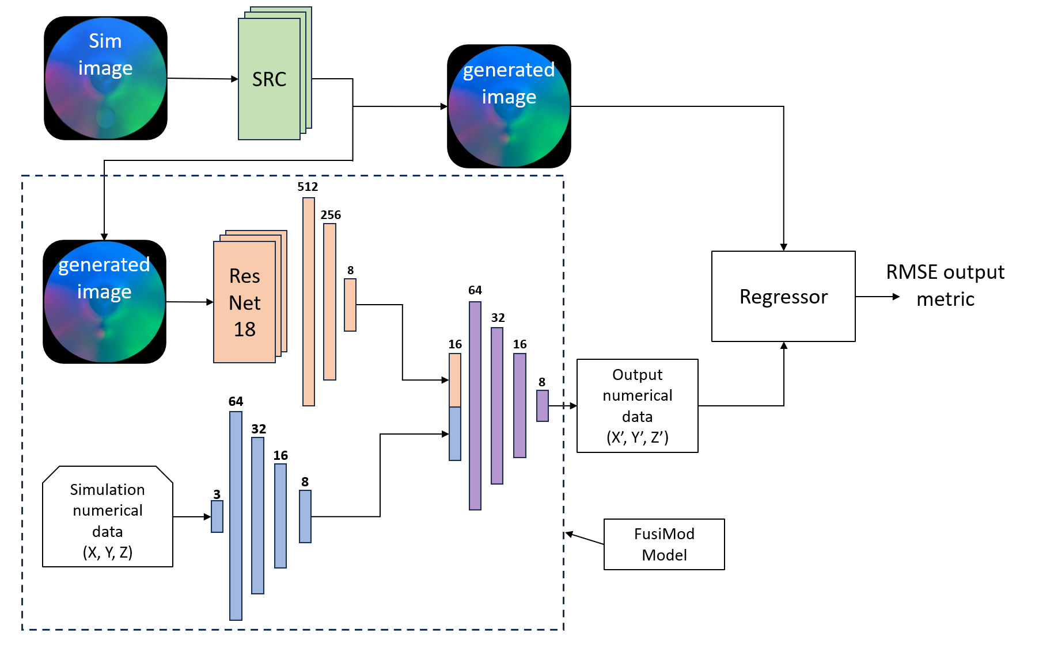
Solution architecture

Slide 5
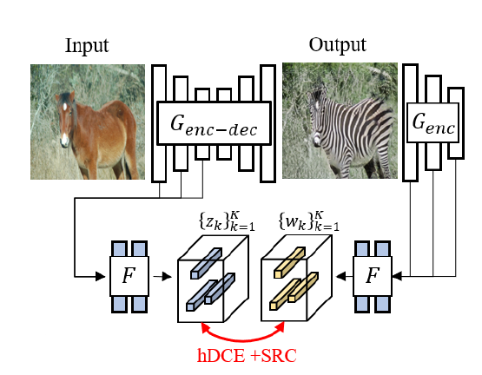
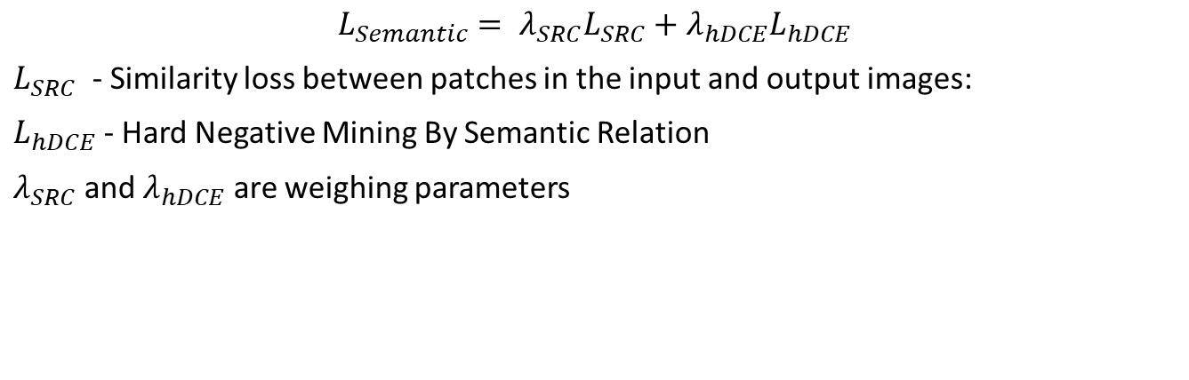
Image Domain Adaptation - SRC
$$L_{Semantic}= λ_{SRC}L_{SRC}+λ_{hDCE}L_{hDCE}$$
$L_{SRC}$ - Similarity loss between patches in the input and output images:
$L_{hDCE}$ - Hard Negative Mining By Semantic Relation
$λ_{SRC}$ and $λ_{hDCE}$ are weighing parameters
Notes:
he SRC model is a one sided translation, making it more computationally lighter than other models

Slide 6
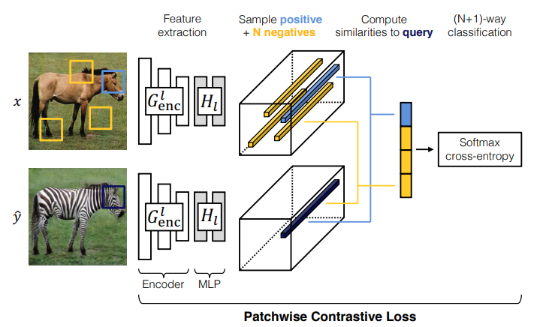
Image Domain Adaptation - patch-wise contrastive loss
Patch-wise contrastive loss compares patches of images at different layers of a neural network, maximizing similarity while maintaining differences between unrelated domains. This formulation, called InfoNCE loss, encourages learning discriminative patches invariant to small changes.
Notes:
Patch-wise contrastive loss operates by comparing patches of images at different layers of a neural network. The loss function is defined to maximize similarity between corresponding patches while maintaining the differences between unrelated domains. This is achieved by enforcing the embedding space of corresponding patches to be similar while mapping patches from other locations far from them. This encourages the model to learn representations of patches that are discriminative between different domains and invariant to small changes in the patches. Such formulation is called InfoNCE loss

Slide 7
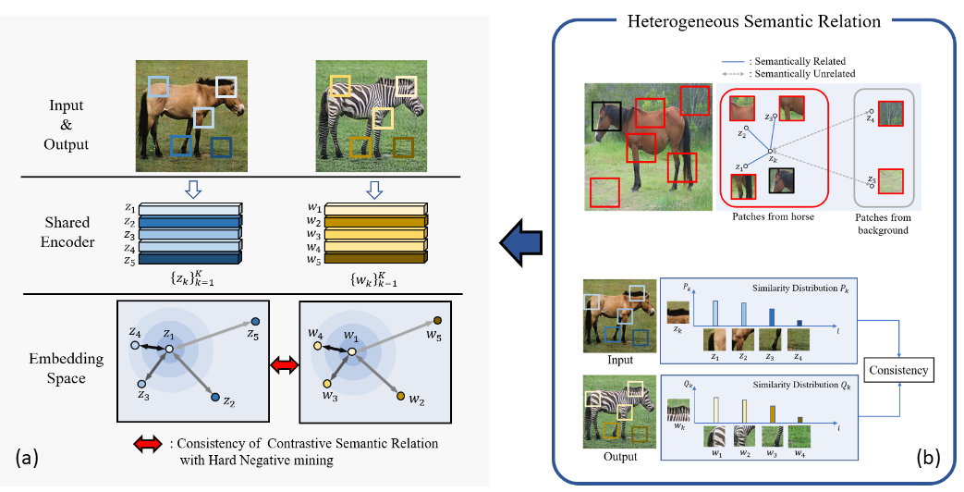
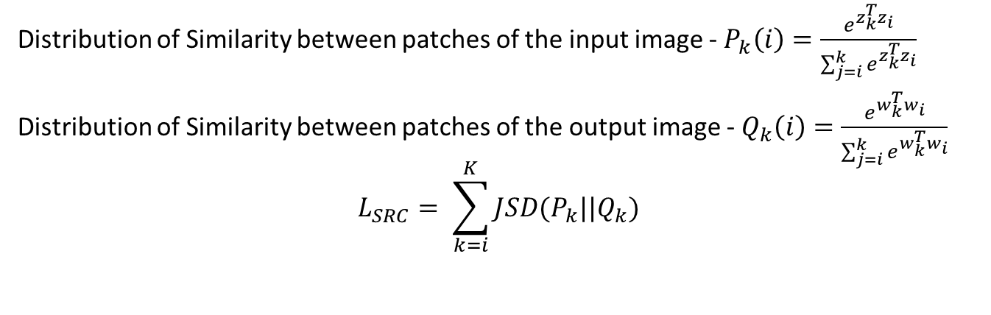
Image Domain Adaptation - Consistency Of Semantic Relation Distribution
Distribution of Similarity between patches of the input image - $P_{k}\left(i\right)=\frac{e^{z_{k}^{T}z_{i}}}{\sum_{j=i}^{k}{e^{z_{k}^{T}z_{i}}}}$
Distribution of Similarity between patches of the output image - $Q_{k}\left(i\right)=\frac{e^{w_{k}^{T}w_{i}}}{\sum_{j=i}^{k}{e^{w_{k}^{T}w_{i}}}}$
$$L_{SRC}= \sum_{k=i}^{K}{JSD(P_{k}||Q_{k})}$$
Notes:
the Jensen–Shannon divergence is a statistical method of measuring the similarity between two probability distributions

Slide 8
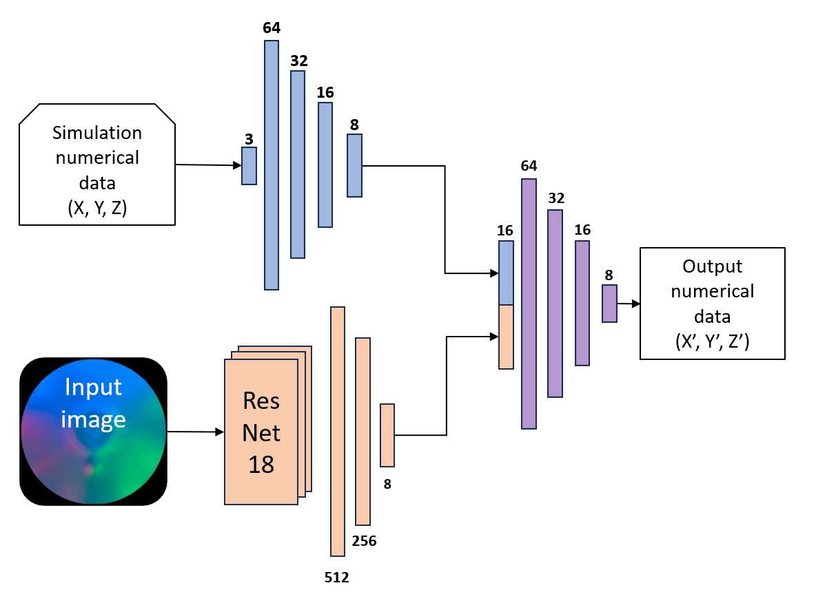
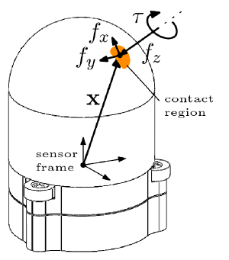
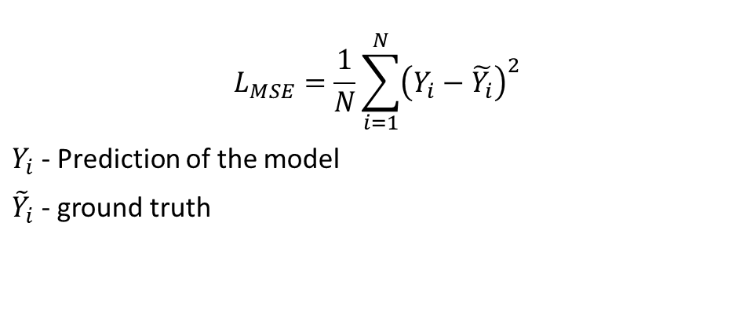
Numerical Features Domain Adaptation - FusiMod
$$L_{MSE}=\frac{1}{N}\sum_{i=1}^{N}{{\left(Y_{i}−\tilde{Y_{i}}\right)}^{2}}$$
$Y_{i}$ - Prediction of the model
${\tilde{Y}}_{i}$ - ground truth

Slide 9
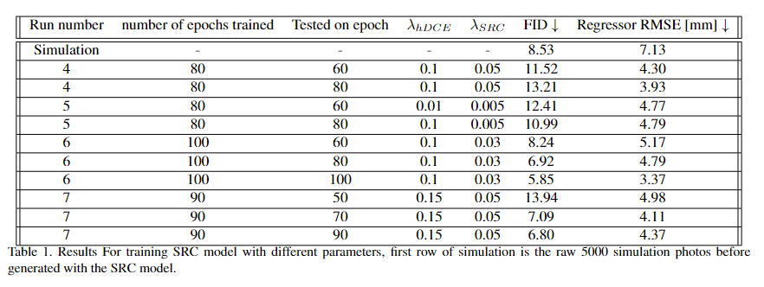
Experiments – SRC
10,000 Unpaired images used for training (5,000 real and 5,000 simulation)
FID and RMSE were used to evaluate models
Best model is highlighted
*Not all experiments done are presented

Slide 10
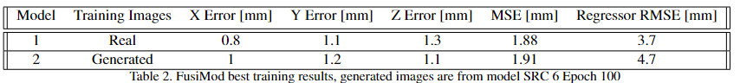
Experiments – FusiMod
2,000 paired images used for training, subset from the 10,000 unpaired images.
The two best models are shown after hyper-parameter tuning
FID and RMSE were used to evaluate models
Epochs: 100, Batch size: 32, Learning rate: 0.01
Best model is highlighted
*Not all experiments done are presented

Slide 11
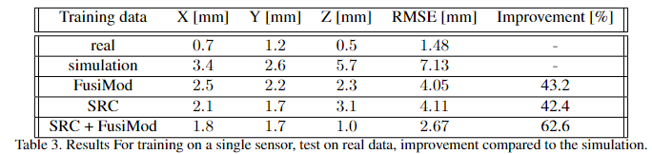
Experiments – Solution evaluation
The best models where chosen, 5000 simulation images and numerical data where input to the SRC and then to the FusiMod
RMSE was used for evaluation
Epochs: 20, Batch size: 16, Learning rate: 0.001

Slide 12
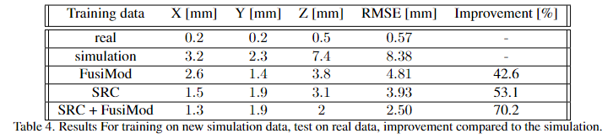
Solution evaluation – New sensor
The best models where chosen, 7000 new simulation images and numerical data where input to the SRC and then to the FusiMod
The models were not trained on this data
RMSE was used for evaluation
Epochs: 20, Batch size: 16, Learning rate: 0.001

Slide 13
Conclusions
Both images and numerical data play a crucial role in the succuss of a model to preform well in a real-world environment
FusiMod showed similar improvement to the results when compared to SRC model
Combination of image domain adaptation and numerical adaptation showed better results
The model learned to generalize to new a sensors

Slide 14
Questions?
Deep Learning Course – Final Project
Alon Laron
Yarden Turgeman

